Slide 1

AIRBNB-USA
PRESENTACION DATA SCIENCE -CODERHOUSE

Slide 2


Los sets de datos desarrollados aqui fueron obtenidos en kaggle sobre las rentas de inmuebles en USA de una empresa en auge

Slide 3
TABLA DE CONTENIDOS :
DESCRIPCION DEL NEGOCIO A ESTUDIAR
OBJETIVOS DEL MODELO
DESCRIPCION DE LOS DATOS
ALGORITMO ELEGIDO
METRICAS DE DESEMPEÑO
OPTIMIZACION
CONCLUSION FINAL

Slide 4
DESCRIPCION DEL NEGOCIO A ESTUDIAR
LOS DATASETS DE AIRBNB ABARCA UNA GRAN RED DE ALQUILERES A NIVEL EUROPEO Y AMERICANO , ES UNA EMPRESA QUE SURGIO PARA VIAJANTES O EXTRANJEROS QUE NO QUERIA NRENTAR GRANDES LUGARES O LUGARES IBLIGADOS POR MAS DE 1 SEMANA.
ESTA EMPRESA PERMITE RENTAR UN CUARTO O HABITACION POR HORAS ,MINUTOS O DIAS , MUCHAS DE LAS PERSONAS QUE LOS ARRIENDAN SON PERSONAS QUE NO LOS USAN.
TRABAJAN CON EL REAL STATE PARA LUGARES MAS ESPECIFICOS O GENTE CON MAYORES REQUISITOS
LO QUE TRATAREMOS DE PREDECIR ES QUE CONVIENE MAS A LA HORA DE RENTAR YA SEA SI USTED ES VIAJANTE , PERMANENTE O NO Y QUE LUGARES SON MAS ACCESIBLES AL BOLSILLO DE ACUERDO AL BARRIO ZONA O CIUDAD.

Slide 5

OBJETIVO DEL MODELO
PREDECIR EL LUGAR MEJOR UBICADO Y ACCESIBLE PARA QUE MI ESTADIA SEA LA MEJOR

Slide 6
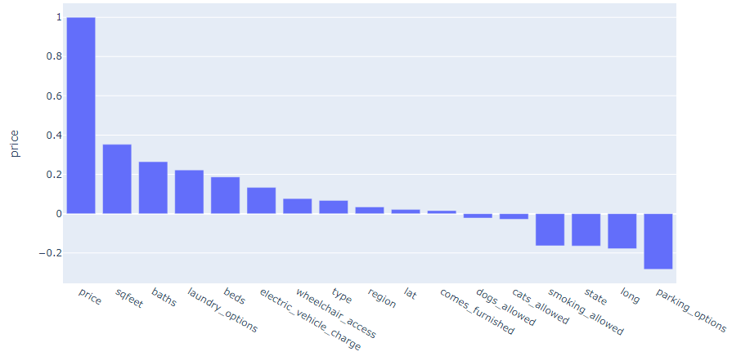
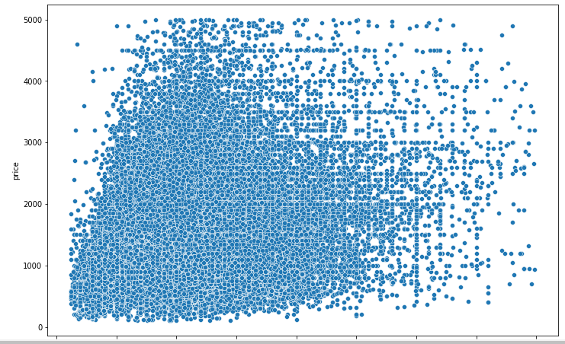
INSIGHTS
PODEMOS OBSERVAR QUE MIENTRAS MAS ALTO SEA EL PRECIO DEL LUGAR DONDE NOS HOSPEDEMOS , MEJORES SERVICIOS SE OFRECERAN.
Y MIENTRAS MAS BAJOS SEAN LOS PRECIOS , SE COMPENSARA CON OTROS ITEMS COMO ESTACIONAMIENTO GRATIS
OTRO VALOR ENCONTRADO DONDE PODEMOS OBSERVAR QUE LA MAYORIA DE LOS HUESPEDES ELIGE DEPTOS O HABITACIONES CON UN PROMEDIO DE ALTURA EN MITAD DE EDIFICIO DE ACUERDO A SU PRECIO , LOS LUGARES MAS ALTOS Y CON MEJORES VISTAS SE ENCUENTRAN ENTRE LOS MAS COSTOSOS

Slide 7
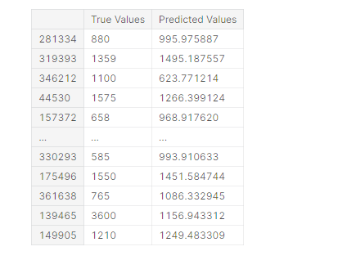
EL ALGORITMO QUE DECIDIMOS ELEGIR FUE DE REGRESION LINEAR
DECIDIMOS UTILIZAR REGRESION LINEAR DEBIDO A QUE AL MOMENTO DE OPTIMIZARLO AGREGANDO MEJORAS , NOTAMOS QUE LOS DATOS FINALES ERAN
MEJORES QUE LOS DATOS REALES QUE TENIAMOS
La regresión lineal es una técnica de análisis de datos que predice el valor de datos desconocidos mediante el uso de otro valor de datos relacionado y conocido. Modela matemáticamente la variable desconocida o dependiente y la variable conocida o independiente como una ecuación lineal..

Slide 8
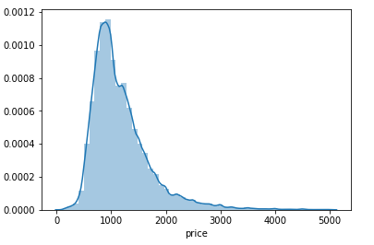
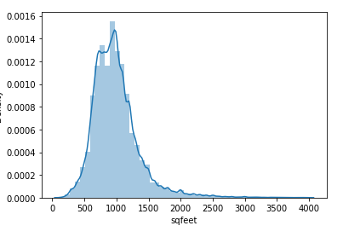
Metricas
PODEMOS OBSERVAR QUE ANTES DE LAS MEJORAS , EL MODELO PRESENTABA UNA ASIMETRIA NEGATIVA , QUE ESTABA POR DEBAJO DEL 0.60
EN RELACION A PRECIO Y VISTAS EL MODELO NO ERA BUENO CON SUS METRICAS ORIGINALES , POR LO QUE SE PROCEDIO A REALIZAR MEJORAS Y A PROBAR MODELOS

Slide 9
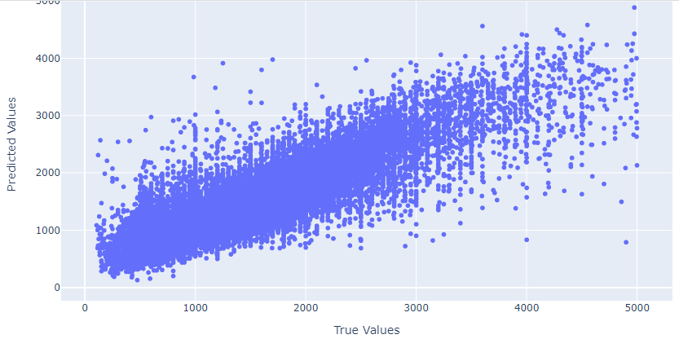
OPTIMIZACION
OPTIMIZACION DEL MODELO : se fue mejorando el modelo mediante la utilizacion de variables ,
originalmente el 2 score nos daba un 0.26 y al momento de mejorarlo con estas tecnicas obtuvimos un 0.80.
Utilizamos 3 modelos para mejorar la prediccion y saber que modelo ayudaba mejor

